Slide 1
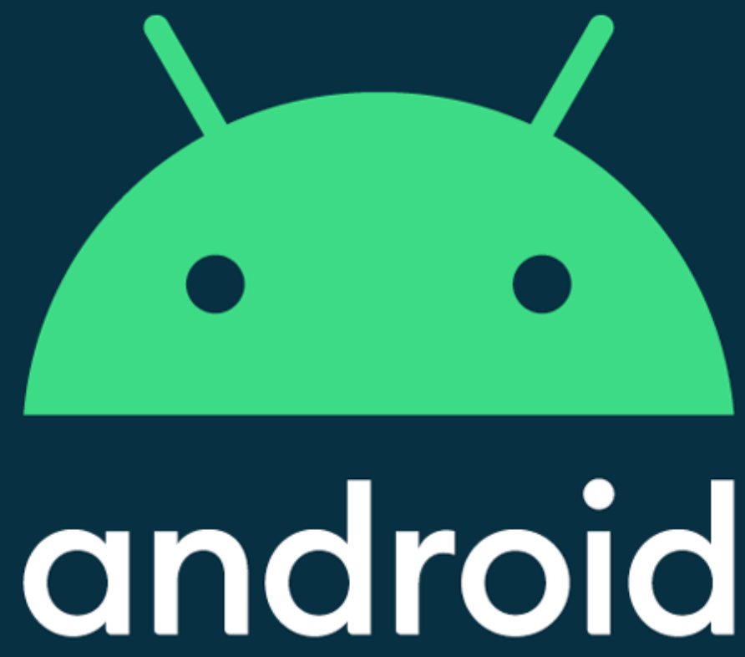

Aplicaciones Móviles
Domiciano RIncón
Ingeniería Telemática
Diseño de medios interactivos
Ingeniría de sistemas

Slide 2
Composición del curso
1
UNIDAD 1
Fundamentos de programación en Android/Kotlin
UNIDAD 2
Diseño, concpeto y prototipado
UNIDAD 3
Arquitecturas y cloud
UNIDAD 4
Construcción y despliegue
2
3
4

Slide 3
Composición del curso
1
UNIDAD 1
Fundamentos de programación en Android
Android Studio
Estructura
Componentes de una app
Elementos de interfaz
2
3
4

Slide 4
Composición del curso
1
UNIDAD 2
Diseño, Ideación y prototipado
Sketch
Wireframe
Mockup
2
3
4

Slide 5
Composición del curso
1
UNIDAD 3
Cloud integration y servicios
Persistencia
Georreferenciación
SaaS, consumo de servicios REST, HTTP
Conexión con Cloud (Firebase SDK)
2
3
4

Slide 6
Composición del curso
1
UNIDAD 4
Mínimo viable y despliegue
Despligue en Firebase
Despliegue en Google Play (Signed ABB/APK)
2
3
4

Slide 7
Calificación
Pitch Elevator
Implementación: Autenticación
5%
10%
Prototipo gráfico de alta fidelidad
Implementación: Almacenamiento
10%
5%
Diseño de base de datos
Funcionamiento de la APP
10%
20%
Product backlog
10%
Expo final
Implementación: UI
20%
10%

Slide 8
CLASES
Asíncrono
Síncrono
La clase asíncrona se refiere a los videos que los estudiantes del curso deben ver para prepararse para la clase síncrona
Ocurre en el horario habitual de clase
Implementación
Concepto
Instrucciones
Análisis de problemas
Técnicas
Ejercicios en clase
Videos del curso
Atención de dudas
El cómo
El porqué

Slide 9




Comunicación
Whatsapp

Slide 10
Fechas importantes
Entregas

Slide 11

Próximo evento
Pitch Elevator. Semana 5
Deberá preparar 3 propuestas de proyecto final de aplicaciones móviles. Lo hará en una exposición sucinta en la que el objetivo es convencer a la audiencia.

Slide 12
Clase 1
Conceptos iniciales
Familiarización con el sistema

Slide 13
1. Introducción

Slide 14
Relevancia
Reunir información
Gracias al uso masivo de teléfonos inteligentes y a la amplia cobertura de internet, ha surgido el mercado de las aplicaciones móviles.
La portabilidad del Smartphone es un aspecto clave.
Posicionamiento de marca
Canal de comunicación
Publicar un servicio

Slide 15
Relevancia
Las empresas querrán tener una base de datos de sus clientes y información relacionada con ellos para plantear estrategias de mercado.
Reunir información
Posicionamiento de marca
Canal de comunicación
Publicar un servicio

Slide 16
Relevancia
Reunir información
Posicionamiento de marca
Mediante una aplicación se puede popularizar una marca. Usando como vitrina la tienda de aplicaciones y atrapando clientes con los servicios ofrecidos.
Canal de comunicación
Publicar un servicio

Slide 17
Relevancia
Reunir información
Posicionamiento de marca
Canal de comunicación
Una aplicación crea un canal de comunicación entre la empresa y el cliente donde se puede intercambiar información relevante como solicitudes, noticias, cambios o notificaciones entre otros.
Publicar un servicio

Slide 18
Relevancia
Reunir información
Posicionamiento de marca
Canal de comunicación
El accionamiento remoto es muy usado a nivel industrial.
Publicar un servicio

Slide 19
Relevancia
Reunir información
Posicionamiento de marca
Canal de comunicación
Publicar un servicio
Proveer un servicio a un público objetivo

Slide 20
Sistema Operativo
Es un sistema operativo diseñado para ser ejecutado por dispositivos móviles con pantalla táctil.
Tiene licencia Apache y GNU GPL que da libertad a cualquiera de usarlo y modificarlo.
En los últimos años debido a su diseño basado en aplicaciones y su licencia libre, ha sido adoptado por numerosas compañías de electrónica de consumo como el sistema operativo de sus teléfonos
El lenguaje de desarrollo para aplicaciones en Android es Kotlin.

Slide 21
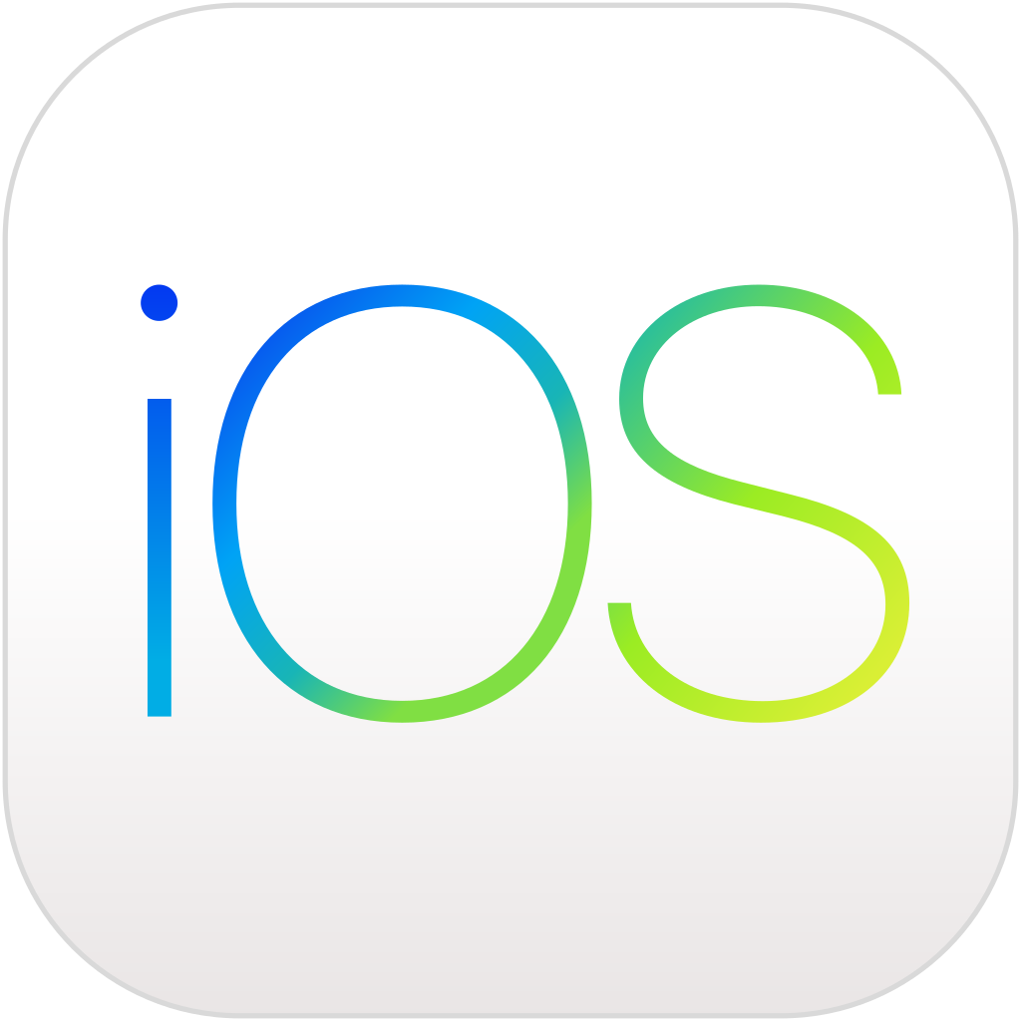

Estadísticas
La cuota de mercado de Android (89.6%) es superior a iOS (10%).
Sin embargo, iOS no es para nada despreciable.
Hay gran demanda de desarrolladores móviles nativos
Las soluciones híbridas también tienen un gran auge. Sobre todo por el ahorro en costos de desarrollo
Fuente: StatCounter
A 2022

Slide 22
API Level
https://apilevels.com/
Jelly Bean
18
KitKat
19
Kitkat W
20
Lollipop
21
Lolipop
22
Marshmallow
23
Nougat
24
Nougat
25
…
Oreo
26
Oreo
27
Pie
28
Quince Tart
29
Red Velvet Cake
30
Snow Cone
31
Snow Cone
32
Tiramisú
33

Slide 23
API Level
iOS
1
iOS
2
iOS
3
iOS
4
iOS
5
iOS
6
iOS
7
iOS
8
iOS
9
iOS
10
iOS
11
iOS
12
iOS
13
iOS
14
iOS
15
iOS
16

Slide 24

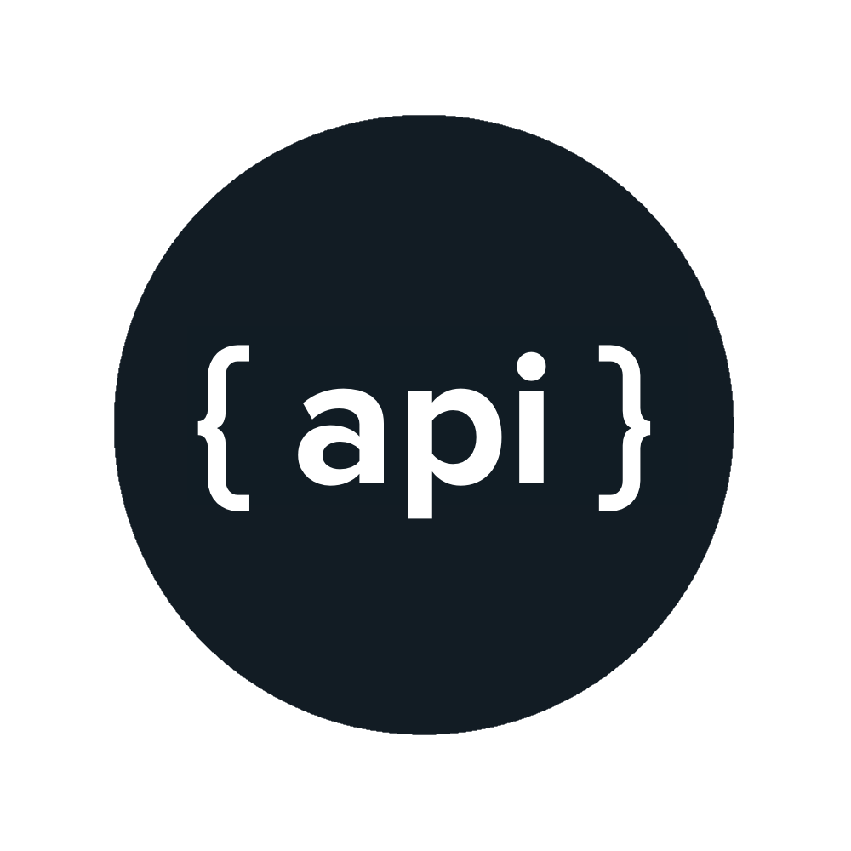

Topología actual
APP MÓVIL
ALMACENAMIENTO
JS
Infraestructura
BASE DE DATOS
APP WEB

Slide 25
Tendencias del desarrollo móvil
Android

Slide 26
Tendencia de desarrollo
Desarrollo Nativo
Desarrollo Híbrido
Native App
CODE
App
App
Bridge
Compiler
App platform
Sistema operativo
Native
Bridge
App platform

Slide 27
Mobile roadmap
Aplicación Móvil
Diagramación
Diseño
Prototipo
Elementos UI
Periféricos
Persistencia
Navegación
Comunicación
API
Eventos UI
Notificaciones
Geo
Patrones de diseño
Arquitectura
Anatomia del SO
SaaS y Cloud
Ciclos de vida
Tecnología

Slide 28
Mobile roadmap
Tecnologías
Android
iOS
React Native
Xamarin
Apache Cordova
Ionic
Web responsive app
Flutter

Slide 29
Tendencia de desarrollo
Desarrollo Nativo
Desarrollo Híbrido
<View>
<Image style={…}/>
<Image style={…}/>
</View>
Lenguaje de enmaquetado
+
Herramienta
Drag and Drop
Lenguaje de enmaquetado
Vistas declarativas

Slide 30




Tendencia de desarrollo
Desarrollo Nativo
Desarrollo Híbrido
Background
Processes
User
Interface
User
Interface
Limited control over background
processes

Slide 31
Características
Android

Slide 32
Tendencia de desarrollo
Característica | Flutter | Nativo
Lenguaje | Dart | Kotlin/Swift (Android/iOS)
Rendimiento | Similar a nativo, pero procesos complejos de la interfaz de usuario pueden ser más lentas | Mejor rendimiento posible
Consistencia de la UI | Garantizada en cualquier plataforma | Puede variar según las versiones del sistema operativo
Tiempo de desarrollo | Más rápido debido a la base de código única | Generalmente más lento, requiere código separado para cada plataforma
Mantenimiento | Más fácil, debido a una única base de código | Más complejo, requiere mantener bases de código separadas

Slide 33
Tendencia de desarrollo
Característica | Flutter | Nativo
Comunidad y soporte | Creciente, pero aún más pequeña que las comunidades de desarrollo nativas | Grande y madura, con amplios recursos de soporte
Soporte de paquetes | Bueno y en crecimiento, pero algunos paquetes aún pueden faltar o ser menos maduros | Amplio soporte para diversas funcionalidades a través de numerosas bibliotecas y herramientas
API y características específicas de la plataforma | Se pueden usar, pero se requiere código nativo adicional, lo que puede complicar el desarrollo | Acceso directo a todas las API y características de la plataforma
Soporte de CI/CD | Posible, pero menos herramientas y configuraciones listas para usar | Completo, con muchas herramientas listas para usar como Fastlane, Jenkins, etc.

Slide 34
Casos de uso
Android

Slide 35
Tendencia de desarrollo
Caso de uso | Flutter | Nativo
Prototipado rápido | Perfecto para prototipado rápido gracias a la función de "hot reload" y a la base de código única | Puede no ser tan adecuado debido al mayor tiempo de desarrollo
Restricciones presupuestales | Más rentable debido a la base de código única y al menor tiempo de desarrollo | Puede ser más costoso debido a la necesidad de desarrollo separado para cada plataforma
Acceso a las últimas funciones nativas | Puede no ser la mejor opción si se desea un acceso inmediato a las últimas funciones específicas de la plataforma | La mejor opción si se desea un acceso inmediato a las últimas funciones específicas de la plataforma al ser lanzadas

Slide 36
Tendencia de desarrollo
Caso de uso | Flutter | Nativo
Complejidad de la aplicación | Bueno para aplicaciones de complejidad media, pero puede tener problemas de rendimiento con juegos de alto nivel o aplicaciones con gráficos intensivos | Ideal para crear aplicaciones de alto rendimiento y complejas, como juegos en 3D o aplicaciones con gran carga computacional
Disponibilidad de desarrolladores | La comunidad de Flutter está creciendo, pero aún es más pequeña que las comunidades de desarrollo nativas | Más fácil encontrar desarrolladores con experiencia, ya que Java, Kotlin, Swift y Objective-C son ampliamente utilizados
UX/UI específica de la plataforma | Menos adecuado si se quiere seguir estrictamente los lenguajes de diseño específicos de la plataforma (Material Design en Android, Human Interface en iOS) | Ideal si se quiere seguir estrictamente los lenguajes de diseño específicos de la plataforma

Slide 37
Capa de vista renovada
Android

Slide 38
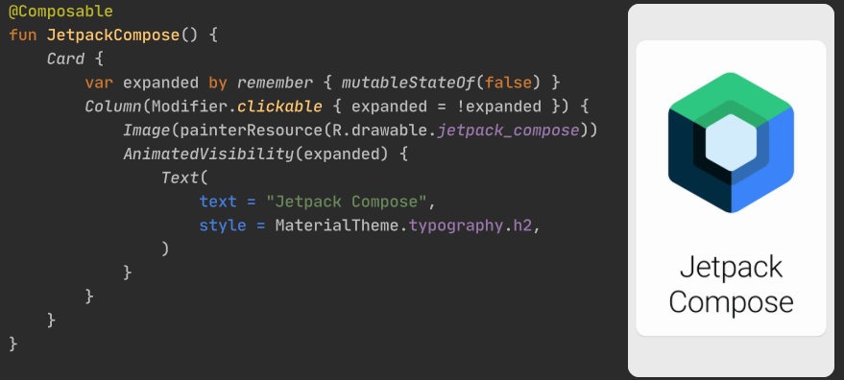
Tendencia de desarrollo
Desarrollo Nativo
Lenguaje declarativo
para vistas

Slide 39
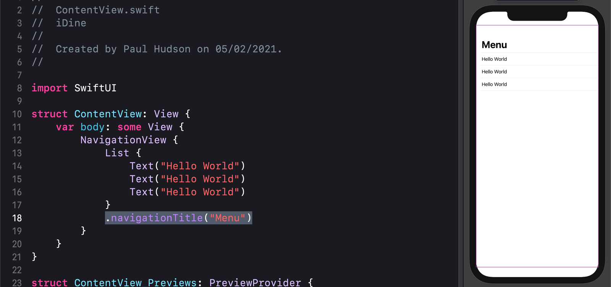
Tendencia de desarrollo
Desarrollo Nativo
Lenguaje declarativo
para vistas

Slide 40
Desarrollo
Android

Slide 41
Desarrollo
APP
IDE
PC de desarrollo
Teléfono real (mejor opción)
Emulador Android
Emulador iOS

